Slide 1
Bonjour!
vendredi, le quatorze mars

Slide 2
Travail de cloche
Translate into French: Justin is sad that his neighbor Ann is lazy.

Slide 3
Bonjour!
vendredi, le quatorze mars

Slide 4
Les vacances
Les vacances, les vacances
Rah, rah, rah!
Les vacances, les vacances
On y va!

Slide 5
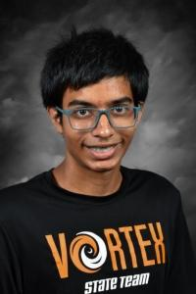
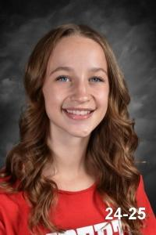
Bon anniversaire (pendant les vacances)
Bon anniversaire (pendant les vacances)
Bon anniversaire (pendant les vacances)
Bon anniversaire (pendant les vacances) Neel et Kathryn Emily
Bon anniversaire (pendant les vacances)

Slide 6
la croyance
le doute

Slide 7
Je pense que tu fais la vaisselle chez toi.
Je crois que tu fais la vaisselle chez toi.
Je doute que tu fasses la vaisselle chez toi.
Je ne pense pas que tu fasses la vaisselle chez toi
Je ne crois pas que tu fasses la vaisselle chez toi.
Je ne doute pas que tu fais la vaisselle chez toi.
Croyez-vous que Justin fasse la vaiselle chez lui?
Pensez-vous que Celine fasse la vaiselle chez-elle?

Slide 8
They doubt that you (familiar) read books like Moby Dick.
Arthur does not think that Imogen has Edwyn’s book.
My dog has more fleas (puce f) than Juno.
This band has fewer musicians than the Fort Collins Symphony.

Slide 9
Une phrase d’encouragement.
Écrivez trois phrases qui décrivent votre philosophie de la vie.
Écrivez une phrase qui commence “Je doute que…”
Écrivez une autre qui commence “Je ne crois pas que…”
Écrivez un autre qui commence “Je suis heureu(x)(se) que…”

Slide 10
Jacques has as many horses as Laurent.
I wish you a Merry Christmas.
John and Robert are astonished that you do the cooking at your house.
Your (familiar) house (domus) earned more points for the Neenan Cup than DF.

Slide 11
Demonstrative pronouns (celui, celle, ceux, celles) must be followed by
prepositional phrase, relative pronoun, the words ci or là.
Le stylo le plus important est celui avec lequel…
Celle-ci (Celle-la) est la femme qui possede trente vaches.
Celle qui a trente vaches a beacoup de lait.

Slide 12
You (formal) think that Paris is the biggest city in France.
Harry believes that we do the cooking at the restaurant.
They doubt that you (familiar) read books like Moby Dick.
We do not think that Imogen has Paul’s book.
My dog has more fleas (puce f) than Juno.
This band has fewer musicians than the Fort Collins Symphony.

Slide 13
There is no written homework due Monday, March 24.

Slide 14
Billet de sortie
Write a sentence about LCHS which uses the word “autant”.

